Slide 1
Tuần 18
TIẾNG VIỆT 1
Tập 1
Ôn tập cuối học kì 1

Slide 2
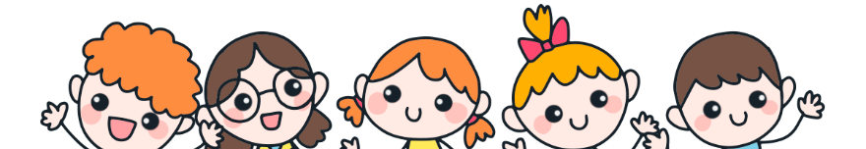
KHỞI ĐỘNG

Slide 3



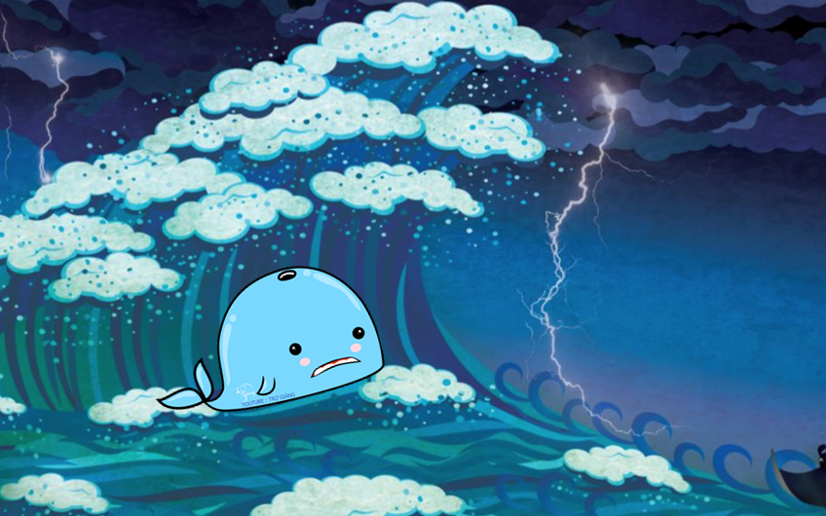

CƠN BÃO ĐÃ CUỐN CHÚ CÁ VOI ĐI XA VÀ SÁNG DẬY CHÚ BỊ MẮC CẠN TRÊN BÃI BIỂN
ĐÊM QUA, MỘT CƠN BÃO LỚN ĐÃ XẢY RA NƠI VÙNG BIỂN CỦA CHÚ CÁ VOI
MỘT ĐÁM MÂY ĐEN HỨA SẼ GIÚP CHÚ NẾU CÓ NGƯỜI ĐỌC ĐÚNG MẬT MÃ CỦA MÂY ĐEN
Các em hãy đọc đúng các tiếng, từ để giúp chú cá voi tội nghiệp về nhà nhé !

Slide 4

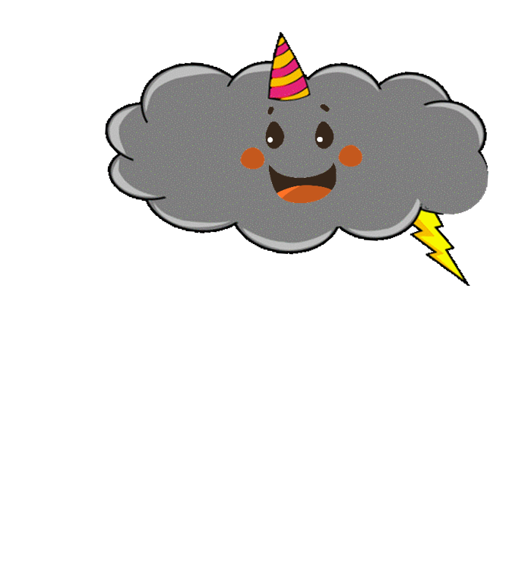



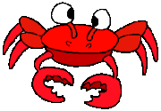



bông sen
CƠN MƯA SỐ 1 …
Notes:
Thầy cô bấm enter để hiện từ cần đọc
HS đọc đúng, thầy cố bấm enter để mây đen xuất hiện, bấm tiếp enter để đổ mưa
Mỗi lần mây đen đổ mưa xuống, nước sẽ dâng lên và cứu được cá voi

Slide 5
quả mướp
CƠN MƯA SỐ 2 …

Slide 6
bếp lửa
CƠN MƯA SỐ 3 …

Slide 7

thiên nga
CƠN MƯA SỐ 4 …

Slide 8

tập võ
CƠN MƯA CUỐI …

Slide 9
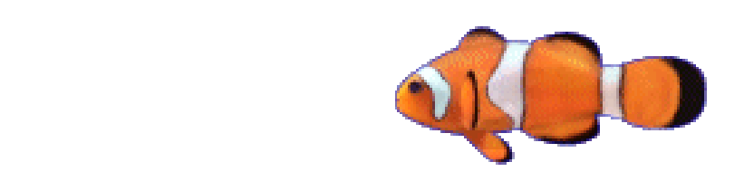

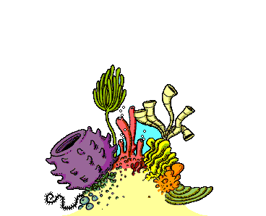

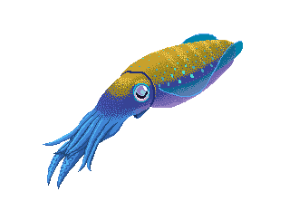
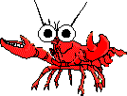
Cảm ơn các bạn thật nhiều!

Slide 10

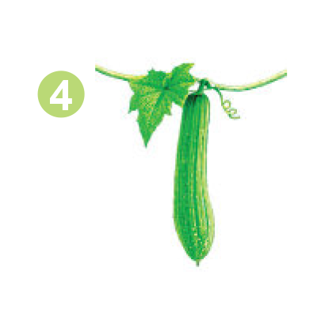
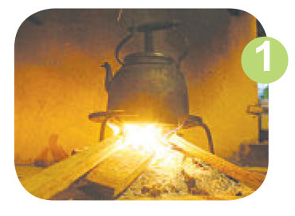
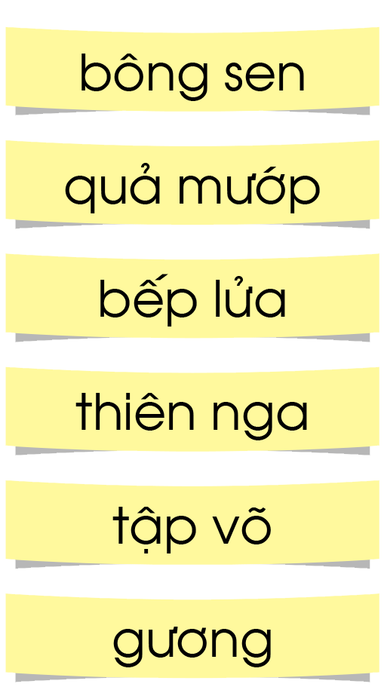
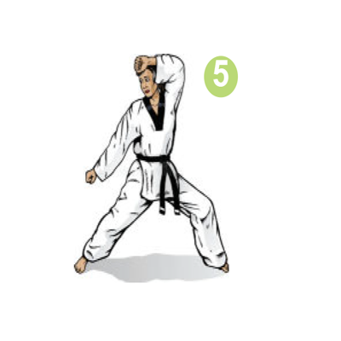




Slide 11
ĐỌC THẦM

Slide 12
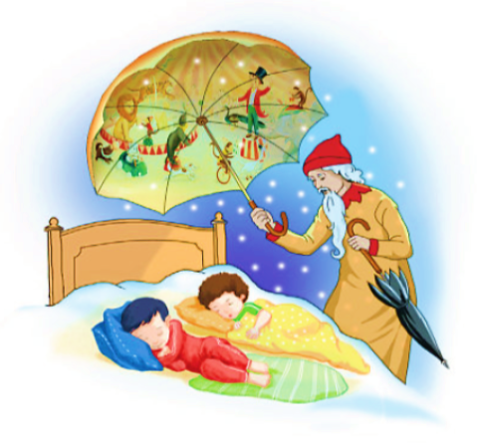

Slide 13
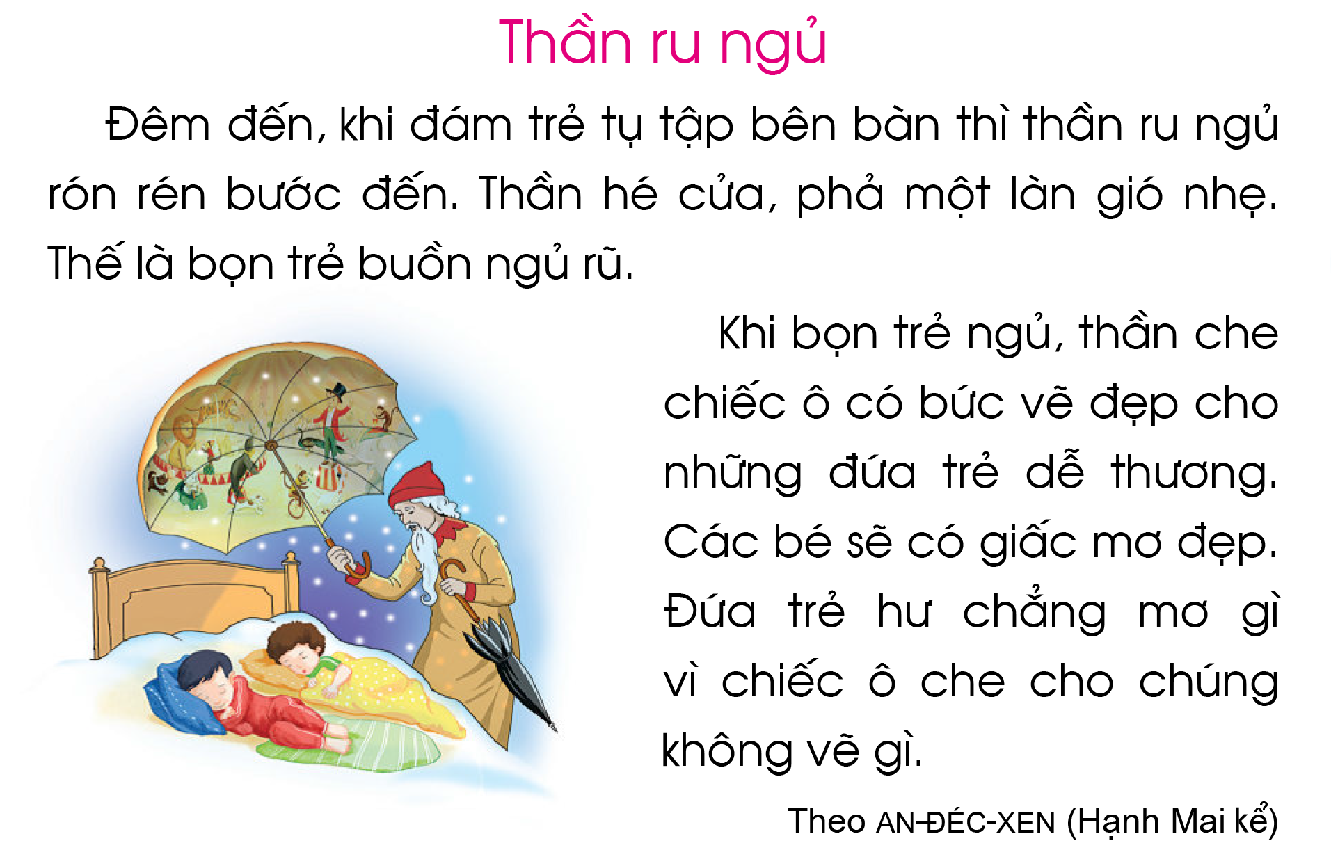

Slide 14
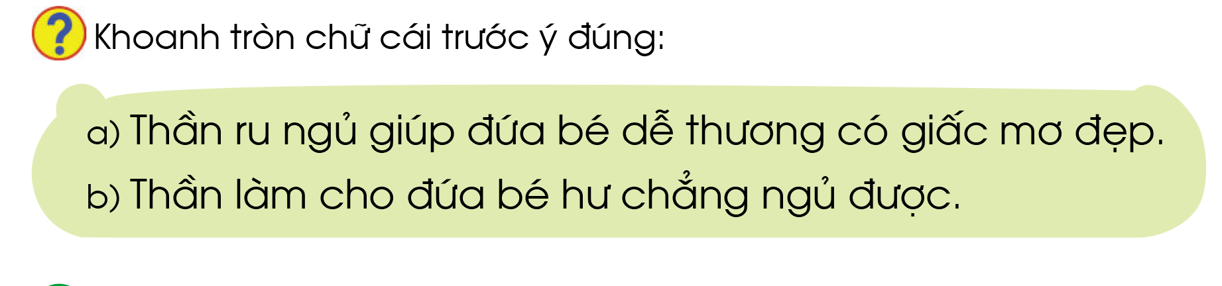

Slide 15
THƯ GIÃN

Slide 16
VIẾT

Slide 17
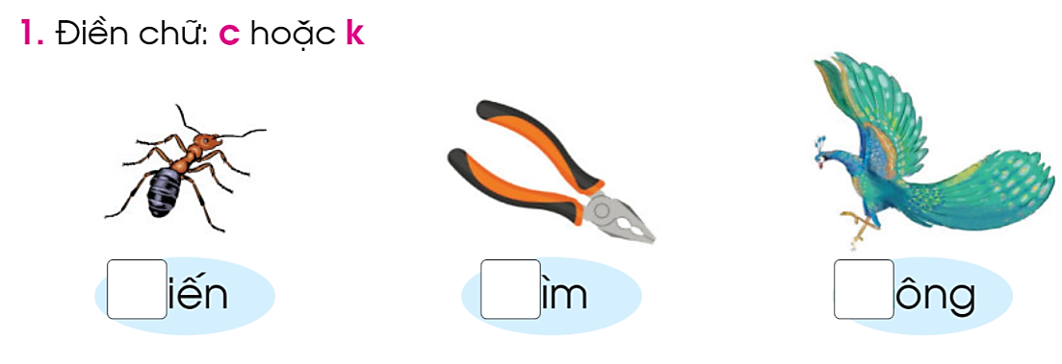
k
k
c

Slide 18
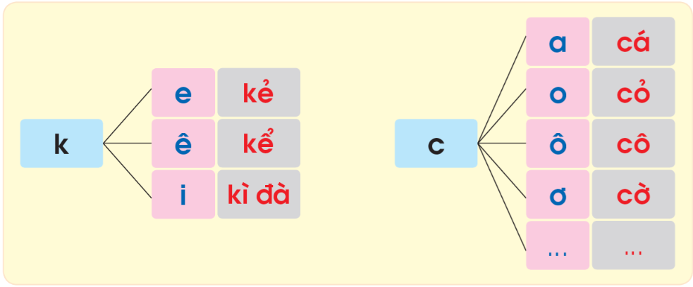
GHI NHỚ

Slide 19
